Slide 1

音乐《小鸭小鸡》

Slide 2

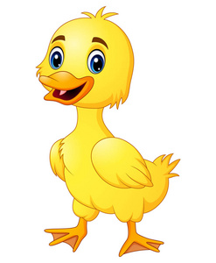


Slide 4



